Slide 1
我相信
我相信你的應許
我相信你的愛
我相信你的真實
我相信你

Slide 2
所以我來為要愛你
所以我來為要敬拜你
你在我身作為可畏
我一生敬畏你

Slide 3
我相信你的恩典
我相信你能力
我相信你智慧完全
我相信你

Slide 4
所以我來為要愛你
所以我來為要敬拜你
你在我身作為可畏
我一生敬畏你

Slide 5
我相信你的救贖
我相信你的犧牲
我相信你流出寶血
我相信你復活

Slide 6
所以我來為要愛你
所以我來為要敬拜你
你在我身作為可畏
我一生敬畏你

Slide 7
你在我身作為可畏
我一生敬畏你

Slide 9
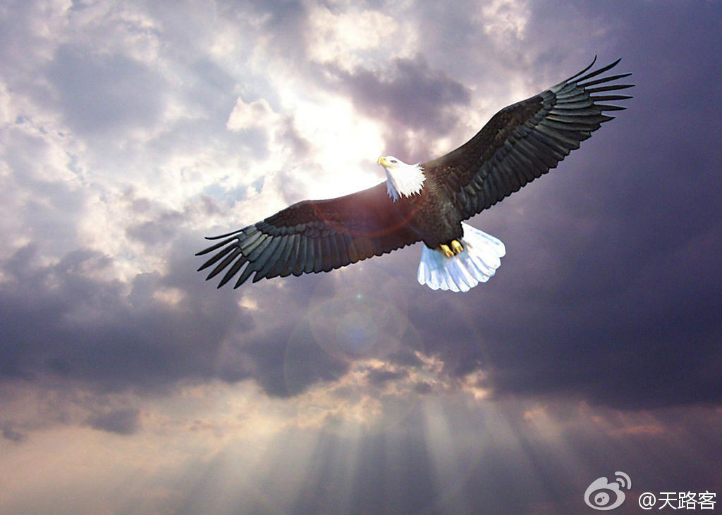
神已听见我的呼求 他也明白我的渴望 放下重担 脱去一切缠累 恢复神造我的荣美形象

Slide 10
永在的神创造万物的主 他的智慧無法测度 疲乏的他赐能力 软弱的他加力量 等候耶和华必重新得力

Slide 11
如鹰展翅上腾 翱翔在神的国度里 飞跃所有艰难和风暴 单单注视你荣耀宝座

Slide 12
如鹰展翅上腾 翱翔在神的国度里 领受圣灵恩膏和大能 活出美好自由的风采

Slide 13
神已听见我的呼求 他也明白我的渴望 放下重担 脱去一切缠累 恢复神造我的荣美形象

Slide 14
永在的神创造万物的主 他的智慧無法测度 疲乏的他赐能力 软弱的他加力量 等候耶和华必重新得力

Slide 15
如鹰展翅上腾 翱翔在神的国度里 飞跃所有艰难和风暴 单单注视你荣耀宝座

Slide 16
如鹰展翅上腾 翱翔在神的国度里 领受圣灵恩膏和大能 活出美好自由的风采

Slide 17
如鹰展翅上腾 翱翔在神的国度里 飞跃所有艰难和风暴 单单注视你荣耀宝座

Slide 18
如鹰展翅上腾 翱翔在神的国度里
领受圣灵恩膏和大能 活出美好自由的风采

Slide 19
陶造我
你是陶匠，我是泥土
陶造我塑造我，更像你 （X 2）
塑造我成为你器皿
使我永远不离开你 （X 2）

Slide 20
你是陶匠，我是泥土
陶造我塑造我，更像你 （X 2）
塑造我成为你器皿
使我永远不离开你 （X 2）

Slide 21
宝贵十架
主耶稣我感谢你
你的身体为我而舍
带我出黑暗，进入光明国度
使我再次能看见

Slide 22
主耶稣 我感谢你
你的宝血 为我而流
宝贵十架上，医治恩典涌流
使我完全得自由

Slide 23
宝贵十架的大能赐我生命
主耶稣我俯伏敬拜你
宝贵十架的救恩，是你所立的约
你的爱永远不会改变

Slide 24
主耶稣 我感谢你
你的身体 为我而舍
带我出黑暗，进入光明国度
使我再次能看见

Slide 25
主耶稣 我感谢你
你的宝血 为我而流
宝贵十架上，医治恩典涌流
使我完全得自由

Slide 26
宝贵十架的大能赐我生命
主耶稣 我俯伏敬拜你
宝贵十架的救恩，是你所立的约
你的爱永远不会改变

Slide 27
宝贵十架的大能赐我生命
主耶稣我俯伏敬拜你
宝贵十架的救恩，是你所立的约
你的爱永远不会改变

